Slide 1
স্বাগতম

Slide 2
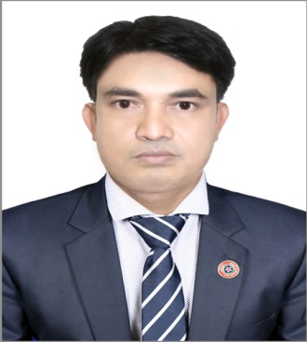
পরিচিতি
শিক্ষক পরিচিতি
পাঠ পরিচিতি
জাহেদুল ইসলাম
খাশবিয়ারা দাখিল মাদরাসা
ভূয়াপুর , টাংগাইল
E-mail: zahed.islam8484@gmail.com
Mobile: 01997-586188
অধ্যায় : ৯, পাঠ: ৩, সময়: ৫০ মিনিট

Slide 4
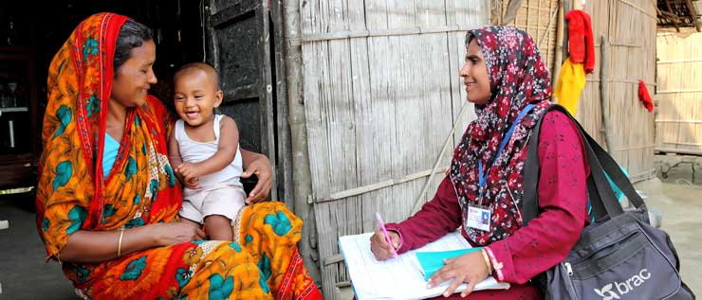
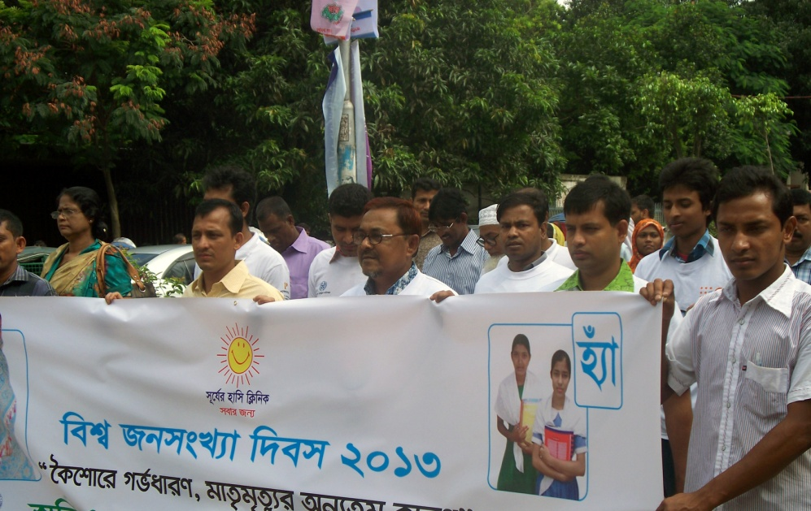
জনসংখ্যা নিয়ন্ত্রণে বিভিন্ন কার্যক্রম

Slide 5
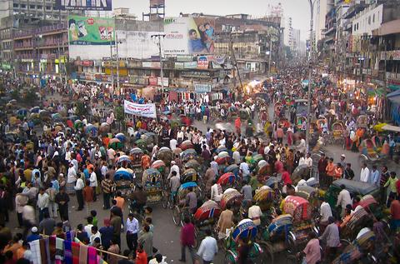
জনসংখ্যা নিয়ন্ত্রণে বেসরকারি উদ্যোগ

Slide 6
শিখনফল
এই পাঠ শেষে শিক্ষার্থীরা...
জনসংখ্যা নিয়ন্ত্রণে বেসরকারি সংস্থার বিভিন্ন কার্যক্রম ব্যাখ্যা করতে পারবে;
জনসংখ্যা নিয়ন্ত্রণে বেসরকারি সংস্থার কার্যক্রম মূল্যায়ন করতে পারবে।

Slide 7
জনসংখ্যা নিয়ন্ত্রণে বেসরকারি সংস্থার কার্যক্রম

Slide 8
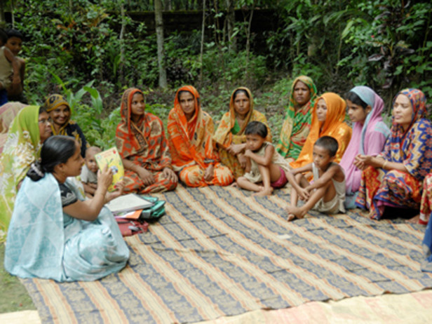
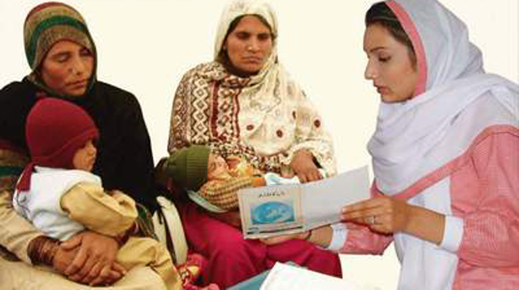
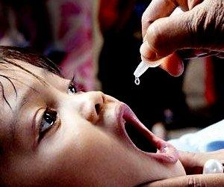
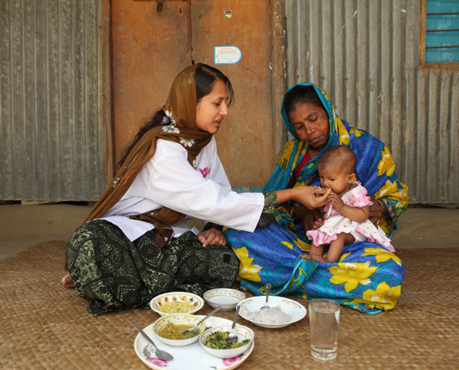
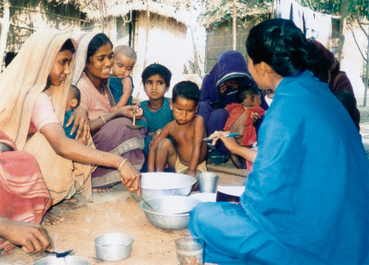
ছোট পরিবারের পরামর্শ দান
পরিবার পরিকল্পনা পদ্ধতি গ্রহণে উৎসাহ প্রদান
পুষ্টি শিক্ষা সেবা দান
মা ও শিশুর স্বাস্থ্য সেবা দান

Slide 9
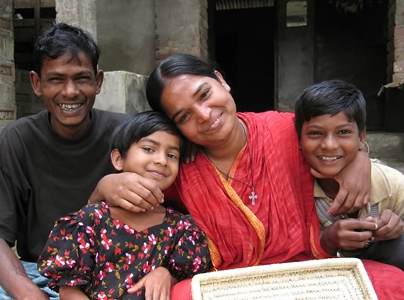
দুই সন্তানের পরিকল্পিত পরিবার গড়ার লক্ষ্য বাস্তবায়ন

Slide 10
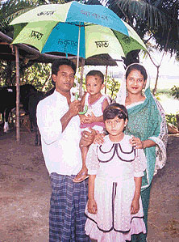
একক কাজ
সময়: ৫ মিনিট
ছোট পরিবারের ৫টি সুবিধা লিখ?

Slide 11
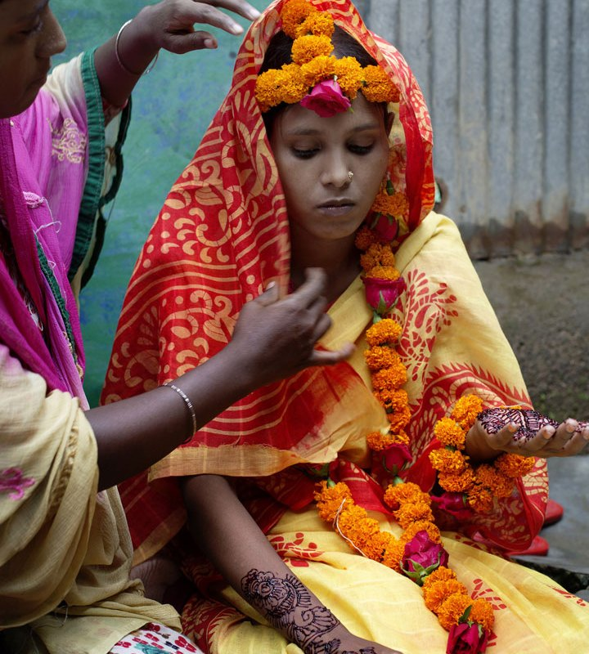
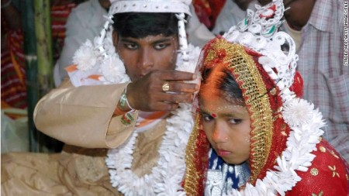
বাল্যবিবাহ রোধে উদ্বুদ্ধকরণ

Slide 12
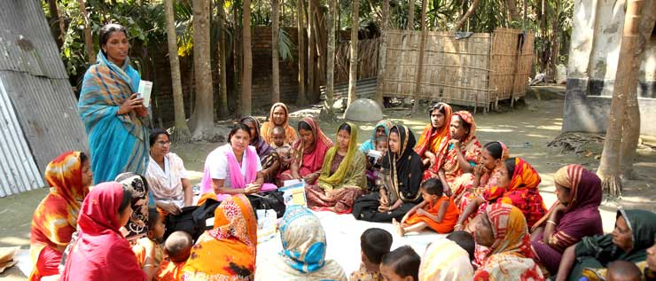
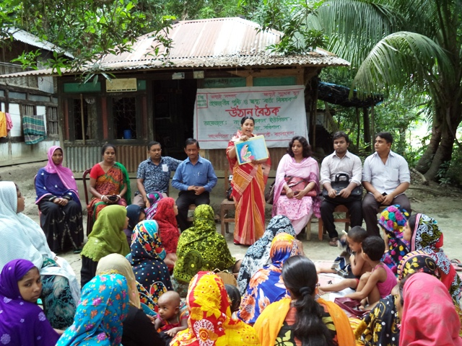
জনসংখ্যারোধ বিষয়ক বিভিন্ন বিষয়ে প্রশিক্ষণ প্রদান

Slide 13
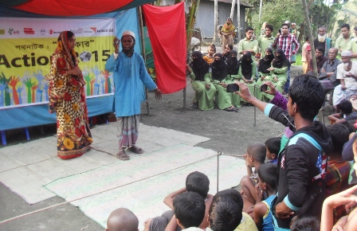
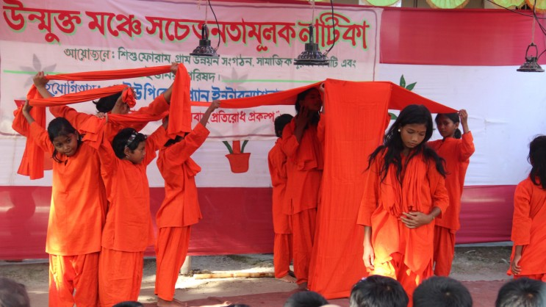
গণসচেতনতা সৃষ্টিতে নাটিকা, সাময়িকী ও ডকুমেন্টারি ফিল্ম প্রদর্শন

Slide 14
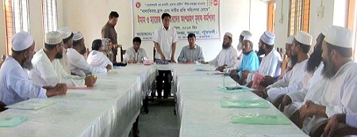
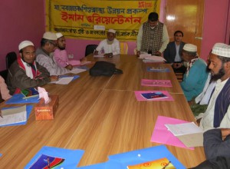
স্থানীয় ধর্মীয় নেতাদের উদ্বুদ্ধকরণ কর্মসূচী

Slide 15
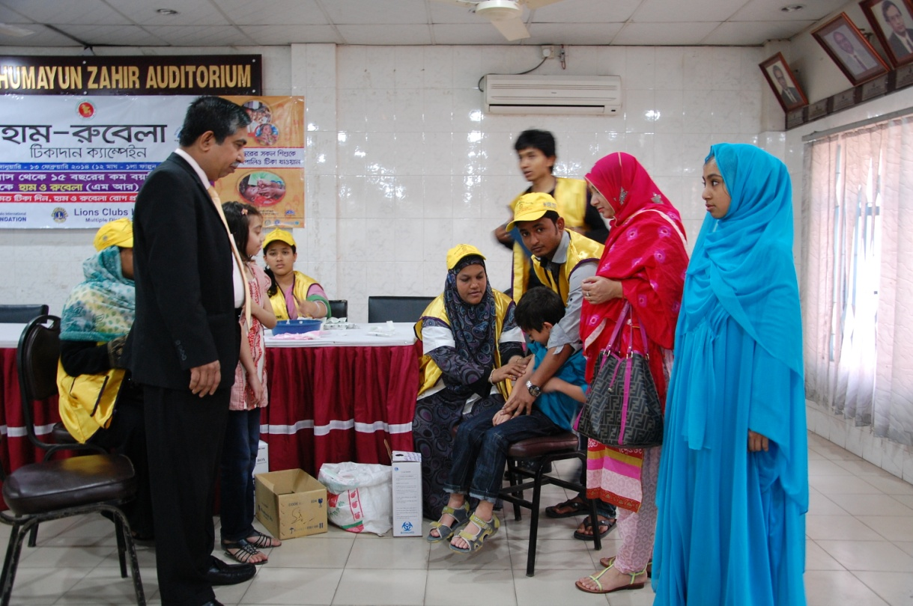
দলগত কাজ
সময়: ৮ মিনিট
জনসংখ্যা নিয়ন্ত্রণে বেসরকারি সংস্থার কার্যক্রম মূল্যায়ন কর।

Slide 16
মূল্যায়ন
বাংলাদেশের কয়েকটি বেসরকারি সংস্থার নাম লিখ।
ছোট পরিবারের স্লোগানটি কী?
বেসরকারি উন্নয়ন সংস্থাগুলো কোন ক্ষেত্রে গুরুত্বপূর্ণ অবদান রাখছে?
জনসংখ্যা নিয়ন্ত্রণে ধর্মীয় নেতা কীভাবে ভূমিকা রাখতে পারে?

Slide 17
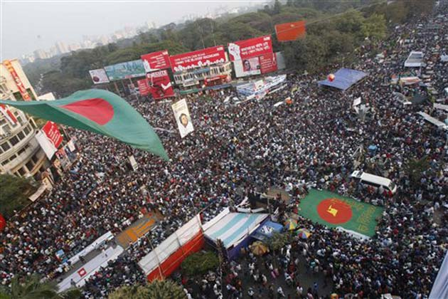
বাড়ির কাজ
জনসংখ্যা নিয়ন্ত্রণে সচেতনতা সৃষ্টিতে তুমি কীভাবে ভূমিকা রাখতে পার- ব্যাখ্যা কর।

Slide 18
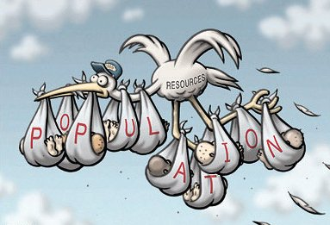
ধন্যবাদ

